Slide 1
Αντικειμενοστρεφής Προγραμματισμός (Θ)
Ανοικτά Ακαδημαϊκά Μαθήματα στο ΤΕΙ Αθήνας
Ενότητα 8: Χώροι ονομάτων-εξαιρέσεις
Κλειώ Σγουροπούλου
Τμήμα Μηχανικών Πληροφορικής Τ.Ε.
Το περιεχόμενο του μαθήματος διατίθεται με άδεια Creative Commons εκτός και αν αναφέρεται διαφορετικά | Το έργο υλοποιείται στο πλαίσιο του Επιχειρησιακού Προγράμματος «Εκπαίδευση και Δια Βίου Μάθηση» και συγχρηματοδοτείται από την Ευρωπαϊκή Ένωση (Ευρωπαϊκό Κοινωνικό Ταμείο) και από εθνικούς πόρους.

Slide 2
Χώροι ονομάτων (namespaces) 1/4
Επιτρέπουν την ομαδοποίηση ενός συνόλου καθολικών κλάσεων, αντικειμένων και/ή συναρτήσεων με βάση ένα συγκεκριμένο όνομα. Επιτρέπουν δηλ. τον διαχωρισμό του χώρου καθολικής εμβέλειας σε υπο-χώρους εμβέλειας
namespace identifier {
namespace-body
};
namespace general
{
int a, b;
}
Προσπέλαση μεταβλητών a,b
general::a
general::b

Slide 3
Χώροι ονομάτων (namespaces) 2/4
Οι χώροι ονομάτων είναι ιδιαίτερα χρήσιμοι στις περιπτώσεις όπου είναι πιθανό ένα καθολικό αντικείμενο/συνάρτηση να έχει το ίδιο όνομα με κάποιο άλλο, προκαλώντας έτσι σφάλμα επανορισμού.
#include <iostream.h>
namespace first {
int var = 5;}
namespace second {
double var = 3.1416;}
int main () {
cout << first::var << endl;
cout << second::var << endl;
return 0;
}

Slide 4
Χώροι ονομάτων (namespaces) 3/4
Η οδηγία using namespace εξυπηρετεί στο συσχετισμό του παρόντος επιπέδου εμφώλευσης με ένα συγκεκριμένο χώρο ονομάτων, ώστε τα αντικείμενα και οι συναρτήσεις του εν λόγω χώρου να είναι άμεσα προσπελάσιμες, σαν αυτές να είχαν οριστεί ως καθολικές
using namespace identifier;
namespace first {int var = 5;}
namespace second {double var = 3.1416;}
int main () {
using namespace second;
cout << var << endl;
cout << (var*2) << endl;
return 0;}

Slide 5
Χώροι ονομάτων (namespaces) 4/4
Η πρόταση using namespace έχει ισχύ μόνο στο μπλοκ μέσα στο οποίο ορίζεται ή σε όλο το πρόγραμμα αν δηλώνεται καθολικά
namespace first {int var = 5;}
namespace second {double var = 3.1416;}
int main () {
{
using namespace first;
cout << var << endl;
}
{
using namespace second;
cout << var << endl;
}
return 0;
}

Slide 6
Namespace std
Το καλύτερο παράδειγμα χώρου ονομάτων είναι η ίδια η βιβλιοθήκη της C++. Όπως ορίζεται στο πρότυπο ANSI C++, όλες οι κλάσεις, τα αντικείμενα και οι συναρτήσεις της βιβλιοθήκης ορίζονται στον χώρο ονομάτων std.
Με το πρότυπο ANSI η βιβλιοθήκη της C++ επανασχεδιάστηκε ώστε να χρησιμοποιεί τα χαρακτηριστικά των templates
// ANSI-C++ compliant hello world
#include <iostream>
//using namespace std;
int main () {
std::cout << "Hello world in ANSI-C++\n";
return 0;
}

Slide 7
Χειρισμός εξαιρέσεων 1/5
Κατά τη διάρκεια ανάπτυξης ενός προγράμματος, μπορεί να υπάρξουν περιπτώσεις, όπου δεν έχουμε τη βεβαιότητα ότι το συγκεκριμένο κομμάτι κώδικα θα δουλέψει σωστά, είτε επειδή μπορεί να προσπαθήσει να προσπελάσει πόρους που δεν υπάρχουν, είτε επειδή βγαίνει εκτός ορίων, ...
Αυτές οι περιπτώσεις ανωμαλίας εντάσσονται σε αυτό που ονομάζουμε εξαιρέσεις, για το χειρισμό των οποίων η C++ χρησιμοποιεί τους τελεστές try, throw, catch
try { // code to be tried
throw exception;}
catch (type exception) {
// code to be executed in case of exception
}

Slide 8
Χειρισμός εξαιρέσεων 2/5
Ο κώδικας στο μπλοκ try εκτελείται κανονικά
Αν κάτι συμβεί ο κώδικας χρησιμοποιεί τη λέξη throw και μια παράμετρο για να προκαλέσει εξαίρεση
Αν έχει συμβεί μια εξαίρεση, το μπλοκ catch εκτελείται λαμβάνοντας ως παράμετρο αυτή που περάστηκε από το throw
int main () {
char myarray[10];
try
{ for (int n=0; n<=10; n++) {
if (n>9) throw "Out of range";
myarray[n]='z';}
}
catch (char * str)
{ cout << "Exception: " << str << endl;}
return 0;}

Slide 9
Χειρισμός εξαιρέσεων 3/5
int main () {
try
{
char * mystring;
mystring = new char [10];
if (mystring == NULL) throw "Allocation failure";
for (int n=0; n<=100; n++)
{ if (n>9) throw n; mystring[n]='z';}
}
catch (int i)
{
cout << "Exception: ";
cout << "index " << i << " is out of range" << endl;
}
catch (char * str)
{cout << "Exception: " << str << endl;}
return 0;
}

Slide 10
Χειρισμός εξαιρέσεων 4/5
Μπορούμε να ορίζουμε ένα μοναδικό catch μπλοκ ανεξάρτητα από τον τύπο που χρησιμοποιήθηκε στο throw
try {
// code to be tried
}
catch (…) {
cout << “Exception occurred”;
}

Slide 11
Χειρισμός εξαιρέσεων 5/5
Μπορούμε να ορίζουμε εμφωλευμένα try-catch μπλοκς
try {
try {
// code here
}
catch (int n) {
throw;
}
}
catch (...) {
cout << "Exception occurred";
}

Slide 12
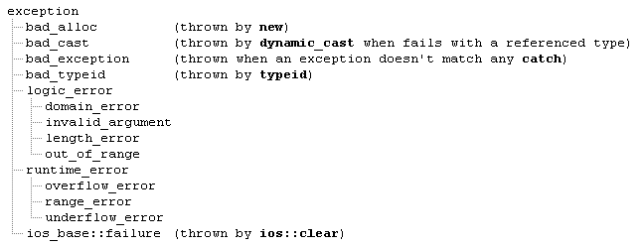
Τυπικές εξαιρέσεις 1/2
Πολλές συναρτήσεις της βιβλιοθήκης της C++ προκαλούν εξαιρέσεις οι οποίες μπορούν να ‘πιαστούν’ αν τις συμπεριλάβουμε σε ένα try μπλοκ. Κάθε τύπος των εξαιρέσεων αυτών προέρχεται από την κλάση exception

Slide 13
Τυπικές εξαιρέσεις 2/2
Exception: Attempted typeid of NULL pointer
#include <iostream.h>
#include <exception>
#include <typeinfo>
class A {virtual f() {}; };
int main () {
try {
A * a = NULL;
typeid (*a);
}
catch (std::exception& e)
{
cout << "Exception: " << e.what();
}
return 0;
}

Slide 14
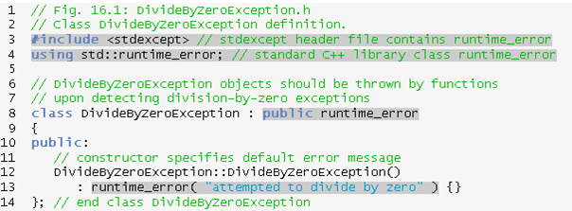
Εξαιρέσεις: παράδειγμα 1/3

Slide 15
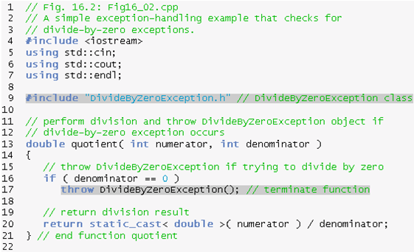
Εξαιρέσεις: παράδειγμα 2/3

Slide 16
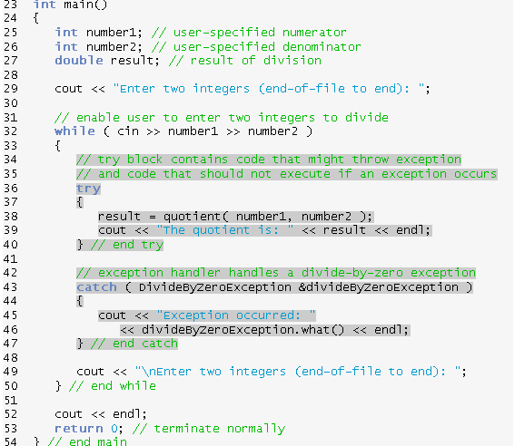
Εξαιρέσεις: παράδειγμα 3/3

Slide 17
Τέλος Ενότητας

Slide 18
Σημειώματα

Slide 19
Σημείωμα Αναφοράς
Copyright Τεχνολογικό Εκπαιδευτικό Ίδρυμα Αθήνας, Κλειώ Σγουροπούλου 2014. Κλειώ Σγουροπούλου. «Αντικειμενοστραφής Προγραμματισμός-Θ. Ενότητα 8: Χώροι ονομάτων- Εξαιρέσεις». Έκδοση: 1.0. Αθήνα 2014. Διαθέσιμο από τη δικτυακή διεύθυνση: ocp.teiath.gr.

Slide 20
Σημείωμα Αδειοδότησης
Το παρόν υλικό διατίθεται με τους όρους της άδειας χρήσης Creative Commons Αναφορά, Μη Εμπορική Χρήση Παρόμοια Διανομή 4.0 [1] ή μεταγενέστερη, Διεθνής Έκδοση. Εξαιρούνται τα αυτοτελή έργα τρίτων π.χ. φωτογραφίες, διαγράμματα κ.λ.π., τα οποία εμπεριέχονται σε αυτό. Οι όροι χρήσης των έργων τρίτων επεξηγούνται στη διαφάνεια «Επεξήγηση όρων χρήσης έργων τρίτων».
Τα έργα για τα οποία έχει ζητηθεί άδεια αναφέρονται στο «Σημείωμα Χρήσης Έργων Τρίτων».
[1] http://creativecommons.org/licenses/by-nc-sa/4.0/
Ως Μη Εμπορική ορίζεται η χρήση:
που δεν περιλαμβάνει άμεσο ή έμμεσο οικονομικό όφελος από την χρήση του έργου, για το διανομέα του έργου και αδειοδόχο
που δεν περιλαμβάνει οικονομική συναλλαγή ως προϋπόθεση για τη χρήση ή πρόσβαση στο έργο
που δεν προσπορίζει στο διανομέα του έργου και αδειοδόχο έμμεσο οικονομικό όφελος (π.χ. διαφημίσεις) από την προβολή του έργου σε διαδικτυακό τόπο
Ο δικαιούχος μπορεί να παρέχει στον αδειοδόχο ξεχωριστή άδεια να χρησιμοποιεί το έργο για εμπορική χρήση, εφόσον αυτό του ζητηθεί.

Slide 21
Επεξήγηση όρων χρήσης έργων τρίτων
©
Δεν επιτρέπεται η επαναχρησιμοποίηση του έργου, παρά μόνο εάν ζητηθεί εκ νέου άδεια από το δημιουργό.
διαθέσιμο με άδεια CC-BY
Επιτρέπεται η επαναχρησιμοποίηση του έργου και η δημιουργία παραγώγων αυτού με απλή αναφορά του δημιουργού.
διαθέσιμο με άδεια CC-BY-SA
Επιτρέπεται η επαναχρησιμοποίηση του έργου με αναφορά του δημιουργού, και διάθεση του έργου ή του παράγωγου αυτού με την ίδια άδεια.
διαθέσιμο με άδεια CC-BY-ND
Επιτρέπεται η επαναχρησιμοποίηση του έργου με αναφορά του δημιουργού.
Δεν επιτρέπεται η δημιουργία παραγώγων του έργου.
διαθέσιμο με άδεια CC-BY-NC
Επιτρέπεται η επαναχρησιμοποίηση του έργου με αναφορά του δημιουργού.
Δεν επιτρέπεται η εμπορική χρήση του έργου.
διαθέσιμο με άδεια CC-BY-NC-SA
Επιτρέπεται η επαναχρησιμοποίηση του έργου με αναφορά του δημιουργού
και διάθεση του έργου ή του παράγωγου αυτού με την ίδια άδεια.
Δεν επιτρέπεται η εμπορική χρήση του έργου.
διαθέσιμο με άδεια CC-BY-NC-ND
Επιτρέπεται η επαναχρησιμοποίηση του έργου με αναφορά του δημιουργού.
Δεν επιτρέπεται η εμπορική χρήση του έργου και η δημιουργία παραγώγων του.
διαθέσιμο με άδεια
CC0 Public Domain
Επιτρέπεται η επαναχρησιμοποίηση του έργου, η δημιουργία παραγώγων αυτού και η εμπορική του χρήση, χωρίς αναφορά του δημιουργού.
διαθέσιμο ως κοινό κτήμα
Επιτρέπεται η επαναχρησιμοποίηση του έργου, η δημιουργία παραγώγων αυτού και η εμπορική του χρήση, χωρίς αναφορά του δημιουργού.
χωρίς σήμανση
Συνήθως δεν επιτρέπεται η επαναχρησιμοποίηση του έργου.

Slide 22
Διατήρηση Σημειωμάτων
Οποιαδήποτε αναπαραγωγή ή διασκευή του υλικού θα πρέπει να συμπεριλαμβάνει:
το Σημείωμα Αναφοράς
το Σημείωμα Αδειοδότησης
τη δήλωση Διατήρησης Σημειωμάτων
το Σημείωμα Χρήσης Έργων Τρίτων (εφόσον υπάρχει)
μαζί με τους συνοδευόμενους υπερσυνδέσμους.

Slide 23
Χρηματοδότηση
Το παρόν εκπαιδευτικό υλικό έχει αναπτυχθεί στo πλαίσιo του εκπαιδευτικού έργου του διδάσκοντα.
Το έργο «Ανοικτά Ακαδημαϊκά Μαθήματα στο ΤΕΙ Αθήνας» έχει χρηματοδοτήσει μόνο την αναδιαμόρφωση του εκπαιδευτικού υλικού.
Το έργο υλοποιείται στο πλαίσιο του Επιχειρησιακού Προγράμματος «Εκπαίδευση και Δια Βίου Μάθηση» και συγχρηματοδοτείται από την Ευρωπαϊκή Ένωση (Ευρωπαϊκό Κοινωνικό Ταμείο) και από εθνικούς πόρους.

